Slide 1
Strabologická propedeutika
MUDr. Martin Komínek
381272@mail.muni.cz

Slide 2
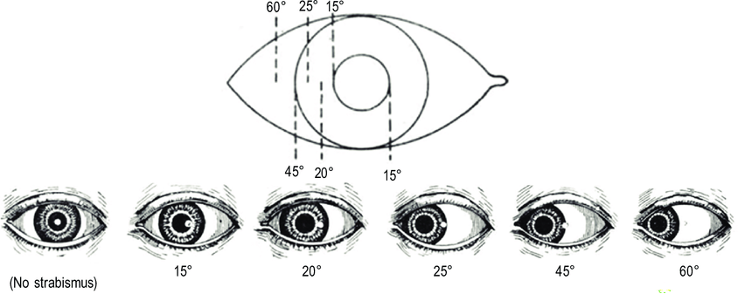
Měření tropického úhlu = úhlu šilhání
Milimetrovým pravítkem
Alternující zakrývací test s prizmaty
=měření polohy rohovkových reflexů dle Hirschberga.
1 mm = 7-8°
V praxi se nepoužívá, obsolentní.
Viz Hromádková str. 73
Provádí se do blízka i do dálky, s korekcí i bez korekce.
Před uchýlené oko (u alternujícího strabismu je to jedno) se umístí prizmata postupně narůstající síly, bazí proti směru úchylky. Postupně se provádí alternující zakrývací test. Pokud je vidět opravný pohyb, zesílí se prizma, pokud již opravný pohyb není patrný, je prizma před okem rovno velikosti šilhání v prizmatických dioptriích, což je dvojnásobek velikosti ve stupních. 2ΔD = 1°
Nejprve srovnáváme horizontální úchylku, poté (je-li přítomna) také vertikální.
Viz Hromádková str. 73

Slide 3
Měření tropického úhlu = úhlu šilhání
Na Maddoxově kříži
Podobně jako při stanovení velikosti úhlu gamma, ale pacient se dívá oběma očima.
Pacient ze vzdálenosti 1m sleduje fixujícím okem středové světlo kříže, rohovkový reflex tohoto světla má přibližně ve středu zornice (ve skutečnosti diskrétně nahoře a nasálně).
Pacient sleduje fixujícím okem pohybující se prst vyšetřujícího, který jede po stupnici do té doby, než se rohovkový reflex středového světla objeví uprostřed zornice původně uchýleného oka (primární úchylka se změní v sekundární).
Odečte se číslice, na které se prst zastavil, když k tomuto jevu došlo a ta nám udává velikost úhlu šilhání.

Slide 4
Měření tropického úhlu = úhlu šilhání
Krimského test
U strabismů s amblyopií a EF.
Vyšetřovaný sleduje světelný bod do blízka nebo do dálky, rohovkový reflex je na fixujícím oku téměř uprostřed zornice.
Postupně se před fixující oko předsunují prizmata stoupající síly, bazí proti směru úchylky do té doby, než se původně uchýlené oko vyrovná do takového postavení, že se objeví rohovkový reflex téměř ve středu zornice (diskrétně nasálně a nahoře).
Síla prizmatu je rovna velikosti objektivní úchylky v prizmatických dioptriích.

Slide 5
Měření tropického úhlu = úhlu šilhání
Na synoptoforu
V okulárech synoptoforu jsou čočky +7 sfD, které uvolňují akomodaci, jedná se tedy o tzv. přístrojové nekonečno.
Do tubusů se pak zasunou obrázky pro superpozici makulární velikosti a ramena se nastaví na 0°
Poté se jedním, nebo i oběma rameny pohybuje tak dlouho, až vymizí vyrovnávací pohyb očí při střídavém rozsvěcování světel a rohovkové reflexy jsou symetrické.
V tomto momentě odečítáme objektivní tropický úhel na rameni (sečteme úhly na ramenou) synoptoforu.
Subjektivní úchylku udáváme tak, že odečteme stupně na ramenou synoptoforu v momentě, kdy vyšetřovaný udává překrytí dvojice obrázků pro superpozici.
U paralytického strabismu se měří úchylka při fixaci zdravým okem (primární úchylka) i při fixaci okem paretickým (sekundární úchylka).
Další vyšetřeovací metody (jako měření tropického úhlu na perimetru, či fotografické metody) jsou obsolentní a v dnešní době používané zcela raritně.

Slide 6
Stereopické testy
Stereopse = prostorové vidění.
Nejvyšší stupeň binokulárního vidění.
Obraz pravého a levého oka je mírně odlišný, posunutý, na základě toho je vnímána prostorová hloubka.
Není jediným mechanismem vnímání prostorové hloubky.
Např. různá velikost předmětů, poloha stínů, „rychlejší pohyb“ předmětů, které jsou blíž atd…
Jedinci s plně funkčním pouze jedním okem mohou mít překvapivě dobrou prostorovou orientaci.

Slide 7
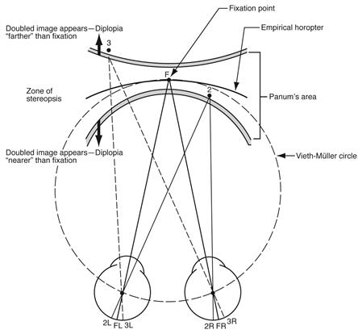

Slide 8
Synoptofor
Dvojice obrázků pro vyšetření stereopse (schonosti ze dvou lehce posunutých obrázků vytvořit jeden s hloubkovým vjemem).

Slide 9
Langův dvojtužkový test
Velmi jednoduchý, rychlý, orientační test.
Pacient i vyšetřující drží každý jednu tužku.
Pacient se musí trefit špičkou své tužky do špičky tužky vyšetřovaného.
Pacient bez stereopse, ev. po zakrytí jednoho oka chybuje.
https://www.researchgate.net/figure/Illustration-of-the-horizontal-Lang-two-pencil-test_fig1_44660520

Slide 10
TNO Random-Dot
Pacient má nasazeny č-z brýle
Přes zelené sklíčko vnímá pouze červené body, přes červené sklíčko vnímá pouze zelené body.
Body jsou zdánlivě náhodně uspořádané, místy jsou však zelené a červené body pouze s diskrétním posunem ve tvaru obrazce, čímž vzniká prostorový vjem.
Obsahuje i monokulárně viděný obrazec (kříž).

Slide 11
Titmus test
Nazývaný také Titmus fly test, česky někdy také jako „moucha test“.
Pacient má přes svou korekci nasazeny polarizační brýle, kterými pozoruje obrázek mouchy.

Slide 12
Randot
Pacient má opět polarizační brýle, sleduje obrazce, které buď vystupují, nebo jsou jakoby vtlačené do pozadí.
Mírným posunem náhodně uspořádaných bodů v oblasti tvaru obrazce se vyvolá prostorový vjem.

Slide 13
Lang

Slide 14
Lang
Lang I (zde Lang A) – jednotlivé obrázky mají rozdílný úhel rozlišení.
Lang II (zde Lang B) – jednotlivé obrázky mají různý stupeň rozlišení, navíc je přítomen i jeden obrázek viditelný také monokulárně (hvězda).
Výhoda – rychlá metoda, pacient nemusí nosit speciální brýle.

Slide 15
Frisby
Destička z průhledného plastu.
Šipky (někdy i kolečka) natištěné z obou stran.
Díky tloušťce destičky lze při přítomné stereopsi rozeznat, které znaky jsou blíž (natištěné na přední straně destičky) a které dál (natištěné na zadní straně destičky).

Slide 16
Howart- Dolman
Dvě bílé tyčinky o průměru 1 cm a od sebe vzdálené 6 cm, pozorované ze 6 m.
Okraje tyčinek jsou schovány za rámem, za nimi je černé pozadí.
Pacient pak tahá za provázky, čímž se snaží srovnat obě tyčinky na stejnou úroveň.

Slide 17
Bestův stereometr
Modifikace předchozícho
Mléčné sklo podsvícené zezadu, před ním 2 černé destičky, mezi nimiž je štěrbina 2,5 cm široká
Vyšetřovaný pohybuje svislou tyčinkou buď před, nebo za destičky, dle instrukcí vyšetřujícího.
Max. chybovost 20%

Slide 18
Děkuji Vám za pozornost!
Mějte krásný den!

